Slide 1
CaloTracker
Diario alimentare con obiettivi settimanali e riepiloghi visivi
Matteo Manganiello 25/07/2025

Slide 2
Scopo del progetto
Lo scopo dell’applicazione CaloTraker è quello di offrire un applicazione semplice e intuitiva per:
Monitorare l’assunzione calorica giornaliera;
Impostare un obiettivo calorico settimanale personalizzato;
Ricevere consigli dall’applicazione su quali alimenti potresti mangiare;

Slide 3
Struttura del progetto
Generale
Il progetto è strutturato in 3 diverse viste essenziali:
Home Page: l’utente può andare ad inserire i pasti che ha consumato durante il giorno e il rapporto calorico specifico per ogni pasto;
Obiettivo: l’utente inserisce il suo obiettivo calorico settimanale;
Idee per i pasti: l’utente può prendere spunto dall’applicazione per scegliere cosa mangiare. Verranno proposte due opzioni di pasto: una ad alto apporto calorico e una a basso apporto calorico.

Slide 4
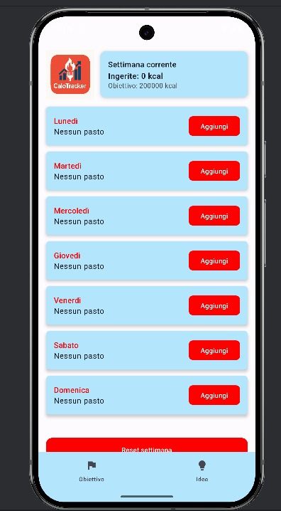
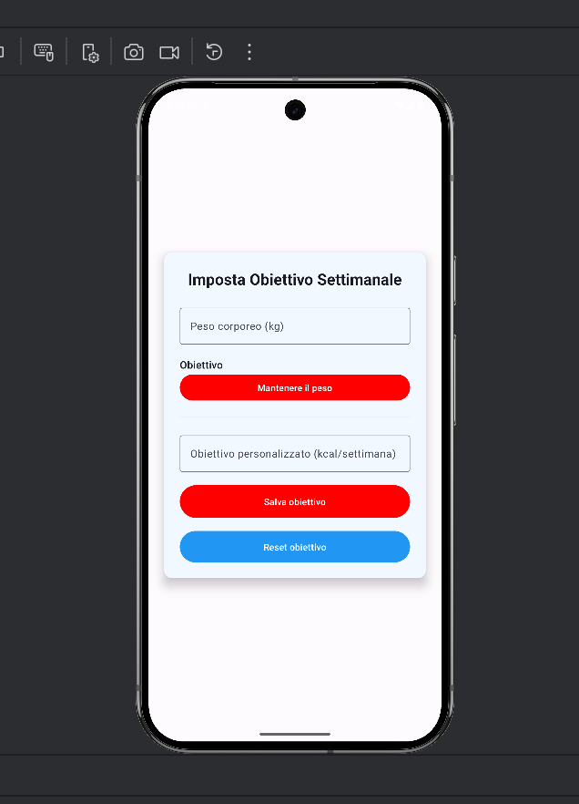
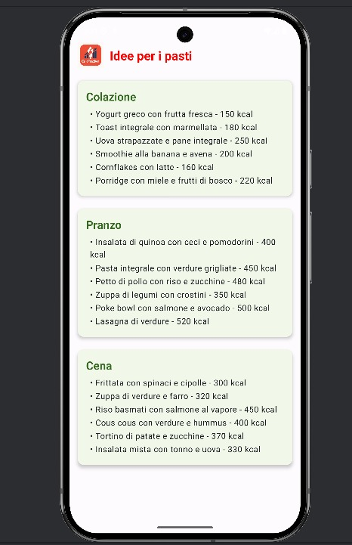

Slide 5
A. Home Page
Lo user in Home Page ha la possibilità di inserire, per ogni giorno della settimana, i pasti che ha consumato. L'interfaccia presenta anche un resoconto settimanale.

Slide 6
B. Obiettivo
Grazie all'inserimento del peso corporeo, l’utente vedrà automaticamente suggerita la quantità di calorie da consumare in una settimana. Inoltre, potrà scegliere se desidera dimagrire, mantenere il peso attuale o aumentarlo, così da adattare l’obiettivo calorico settimanale in base al proprio scopo. In questo modo sarà possibile confrontare facilmente le calorie effettivamente consumate con l’obiettivo impostato.

Slide 7
C. Idee per i pasti
In questa sezione verranno presentati delle ideedi pasti, (pasti molto comuni), con accanto le apposite calorie.

Slide 8
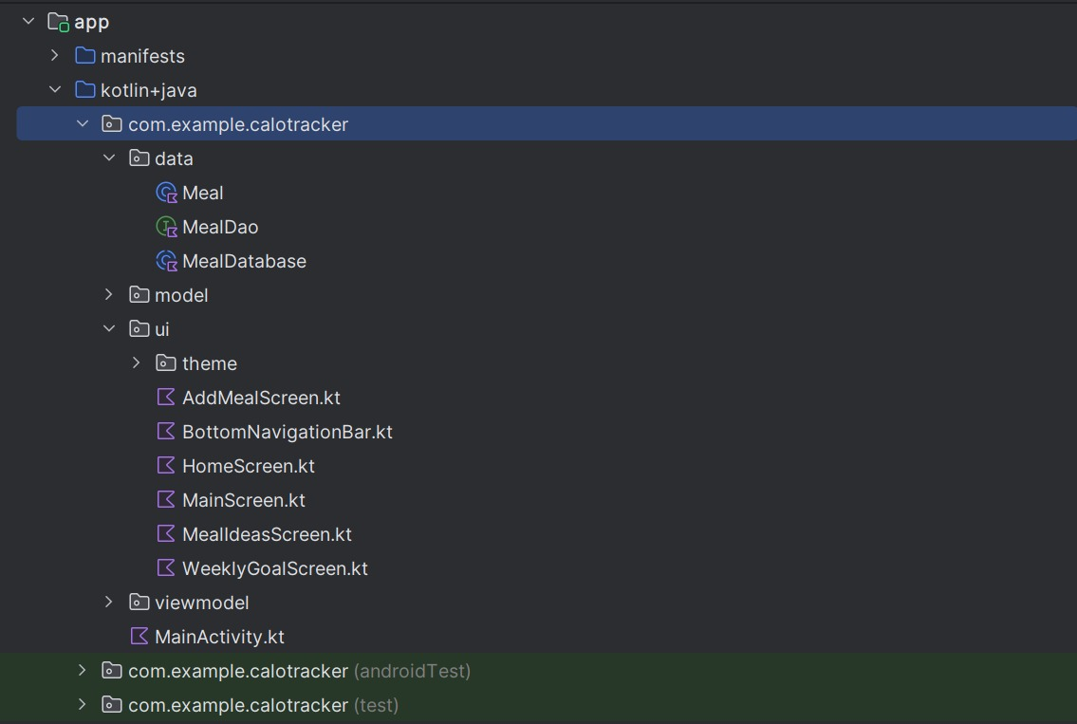
Struttura del progetto
Separation of Concerns - based
Grazie al principio di Separation of Concerns, ho suddiviso in parti il sistema di gestione di calorie ciascuna delle quali si occupa di un aspetto specifico o “preoccupazione” (concern) del problema complessivo.

Slide 9
Possibili miglioramenti
Aggiungere la funzionalità di poter registrare nel database settimanale i pasti tramite contenuti multimediali. Il programma riconosce in automatico il pasto dalla foto/video e agigunge le calorie al conteggio settimanale;
Una sezione in cui, oltre a consigli alimentari, vengono forniti suggerimenti per uno stile di vita sano da poter adottare (sport, meditazione, camminata..)

